Slide 1

EFB108 - Matemática Computacional
1º Bimestre – Aula 03
Equações algébricas e transcendentes
método de Newton
Matemática Computacional © 2016-2021 – D. Lauria, E. Nadaleto, M. Gomes e W. Pereira – Editado e diagramado por Lilian Victorino

Slide 2

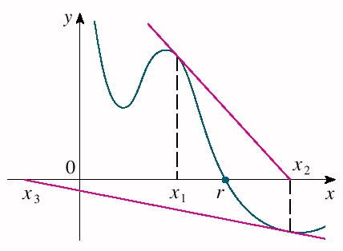
Método de Newton
• Método para refinar raízes de equações em intervalos;
• Geralmente apresenta convergência mais rápida que o Método da Bissecção;
No entanto, a convergência nem sempre é garantida!

Slide 3
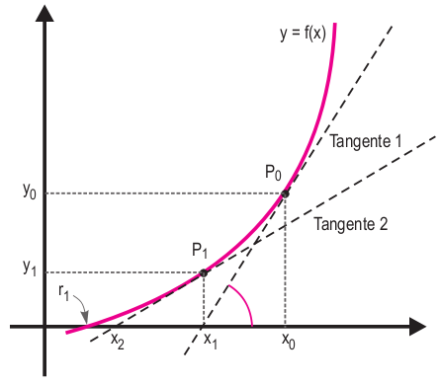
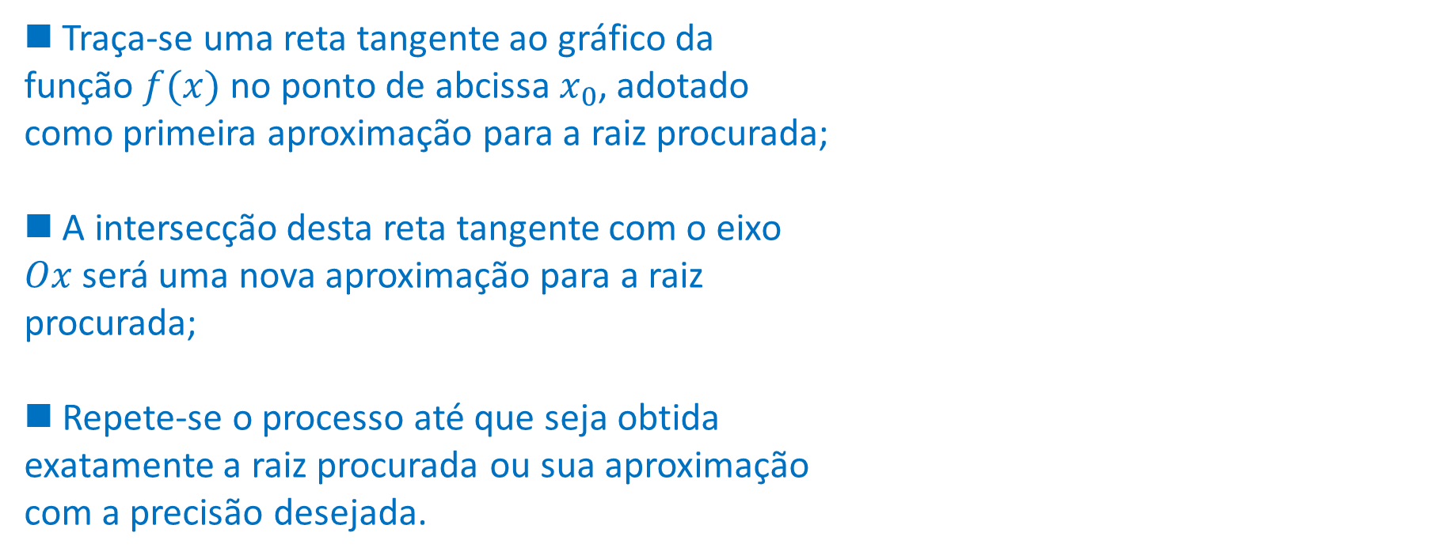
Método de Newton
• Princípio de funcionamento:
■ Traça-se uma reta tangente ao gráfico da
função $f(x)$ no ponto de abcissa $x_{0}$, adotado
como primeira aproximação para a raiz procurada;
■ A intersecção desta reta tangente com o eixo
$Ox$ será uma nova aproximação para a raiz
procurada;
■ Repete-se o processo até que seja obtida
exatamente a raiz procurada ou sua aproximação
com a precisão desejada.

Slide 4
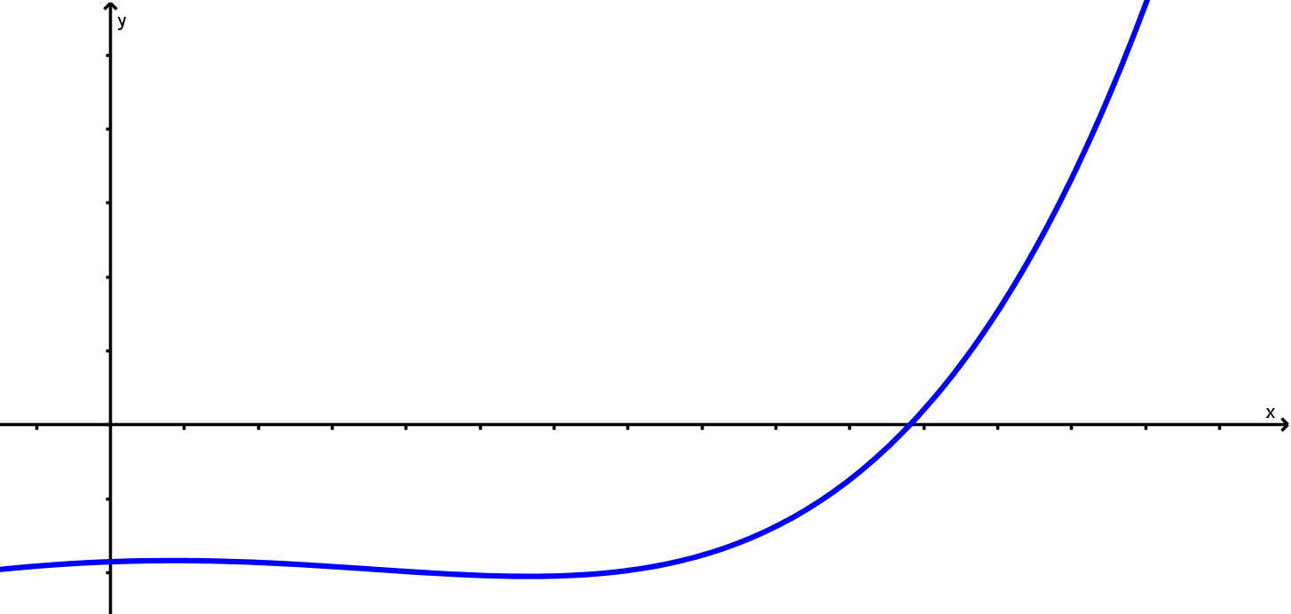




Método de Newton
$$f(x)$$
$$a$$
$$b$$
$$b=x_{0}$$
+ Exemplos

Slide 5

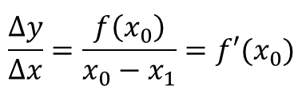


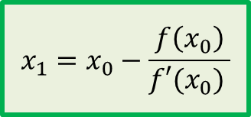



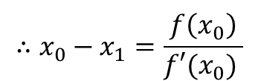
Método de Newton
$$f(x)$$
$$\frac{Δy}{Δx}=\frac{f\left(x_{0}\right)}{x_{0}−x_{1}}=f′(x_{0})$$
$$Inclinação:m_{t_{0}}=$$
$$∴x_{0}−x_{1}=\frac{f\left(x_{0}\right)}{f′(x_{0}) }$$
$$Δy$$
$$x_{1}=x_{0}−\frac{f\left(x_{0}\right)}{f′(x_{0}) }$$
$$a$$
$$x_{1}$$
$$b$$
$$b=x_{0}$$
$${reta t}_{0}$$
$$Δx$$

Slide 6
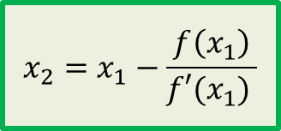


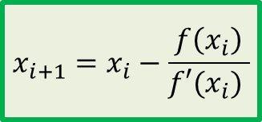
Método de Newton
$$f(x)$$
$$\frac{Δy}{Δx}=\frac{f\left(x_{0}\right)}{x_{0}−x_{1}}=f′(x_{0})$$
$$Inclinação:m_{t_{0}}=$$
E assim sucessivamente ...
$$∴x_{0}−x_{1}=\frac{f\left(x_{0}\right)}{f′(x_{0}) }$$
$$Δy$$
$$x_{1}=x_{0}−\frac{f\left(x_{0}\right)}{f′(x_{0}) }$$
$$a$$
$$x_{i+1}=x_{i}−\frac{f\left(x_{i}\right)}{f′(x_{i}) }$$
$$x_{2}=x_{1}−\frac{f\left(x_{1}\right)}{f′(x_{1}) }$$
$$x_{2}$$
$$x_{1}$$
$$b$$
$$b=x_{0}$$
$${reta t}_{1}$$
$${reta t}_{0}$$
$$Δx$$

Slide 7
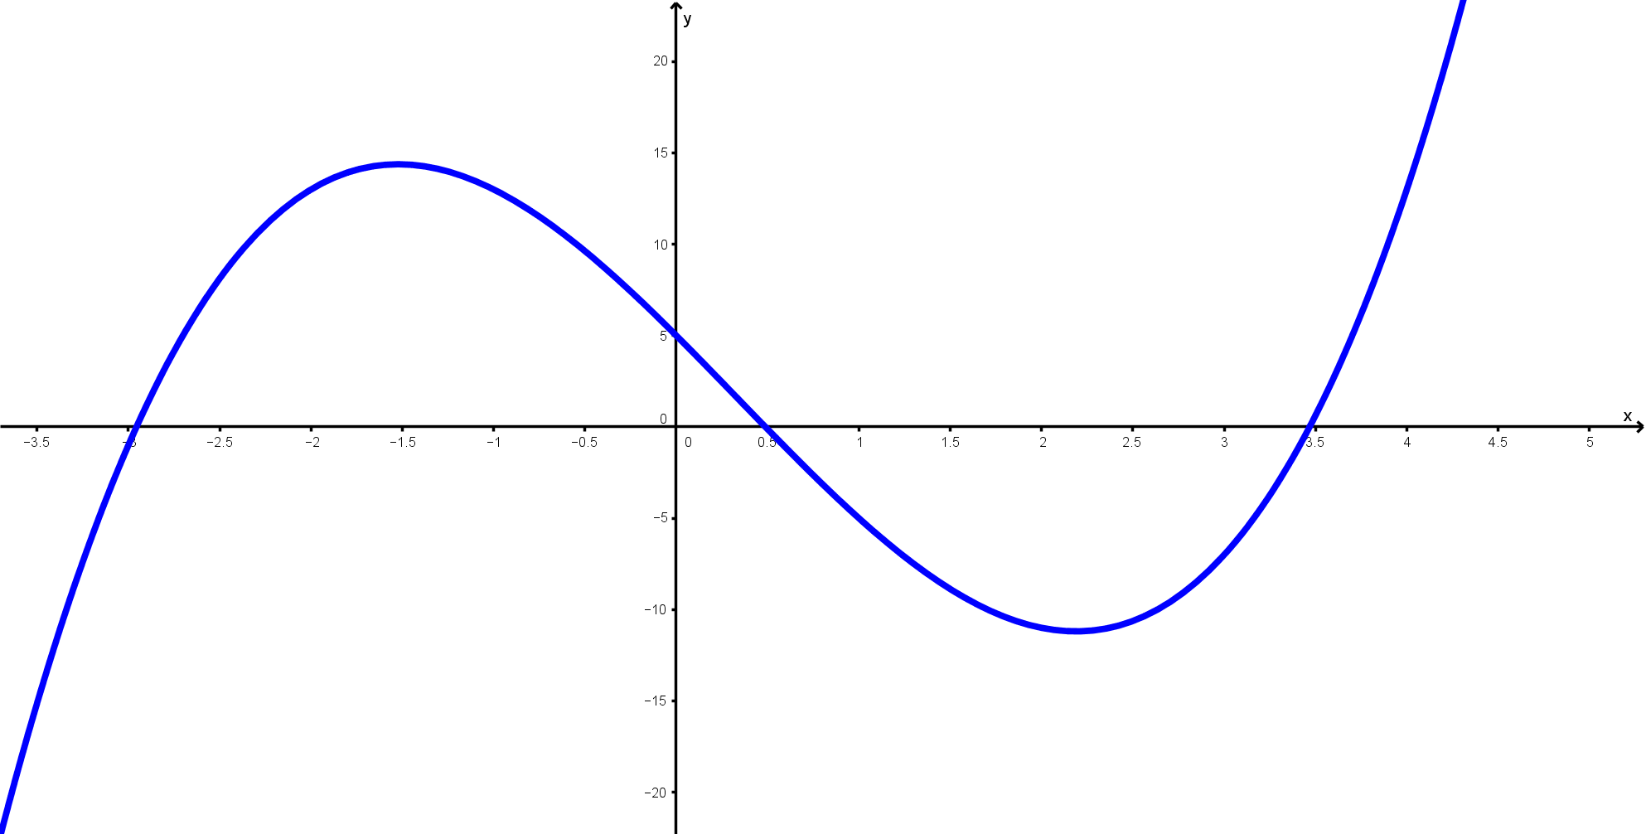
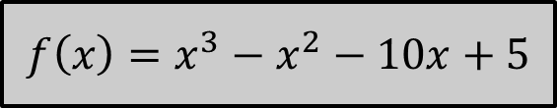
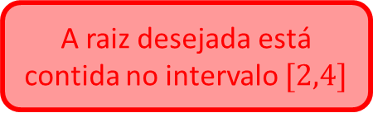


Método de Newton
$$f\left(x\right)=x^{3}−x^{2}−10x+5$$
A raiz desejada está contida no intervalo $[2,4]$
$$a=2$$
$$b=4$$
Escolha da raiz a ser calculada

Slide 8
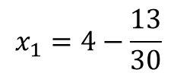
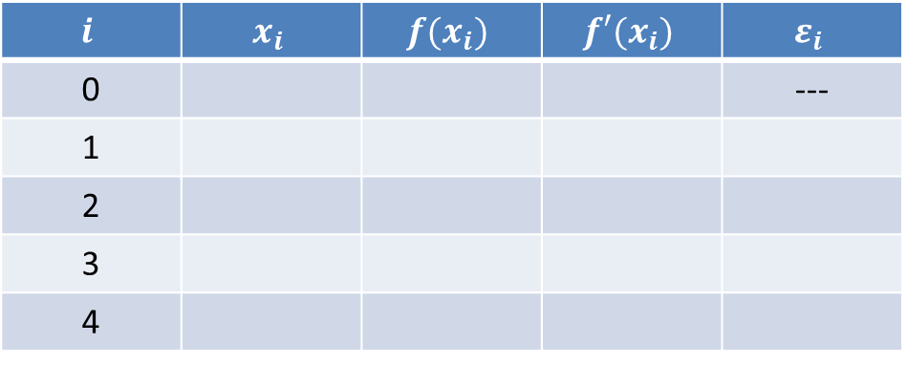
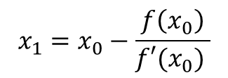
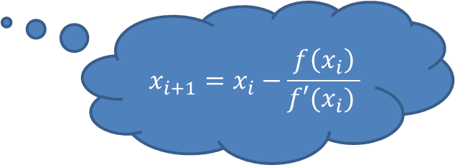


Exemplo de aplicação
Função: $f\left(x\right)=x^{3}−x^{2}−10x+5$
Derivada: $f′\left(x\right)={3x}^{2}−2x−10$
$$i$$ | $$x_{i}$$ | $$f(x_{i})$$ | $${f′(x}_{i})$$ | $$ε_{i}$$
0 |  |  |  | ---
1
2
3
4
4,000000
13,000000
30,000000
$$x_{1}=x_{0}−\frac{f\left(x_{0}\right)}{f′(x_{0}) }$$
3,566667
$$x_{i+1}=x_{i}−\frac{f\left(x_{i}\right)}{f′(x_{i}) }$$
$$x_{1}=4−\frac{13}{30}$$

Slide 9


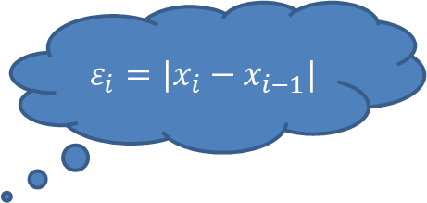
Exemplo de aplicação
Função: $f\left(x\right)=x^{3}−x^{2}−10x+5$
Derivada: $f′\left(x\right)={3x}^{2}−2x−10$
$$ε_{i}=|x_{i}−x_{i−1}|$$
$$i$$ | $$x_{i}$$ | $$f(x_{i})$$ | $${f′(x}_{i})$$ | $$ε_{i}$$
0 |  |  |  | ---
1
2
3
4
4,000000
13,000000
30,000000
3,566667
1,984185
21,030000
0,433333
$$ε_{1}=|x_{1}−x_{0}|$$
3,473232
0,085509
19,226312
0,094350
3,467869
0,000186
19,142607
0,004447
$$ε_{1}=|3,56667−4|$$
3,467859
8,90E-10
19,142424
9,73E-06

Slide 10
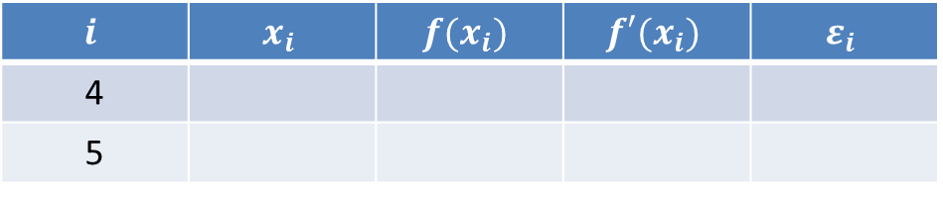



Exemplo de aplicação
Função: $f\left(x\right)=x^{3}−x^{2}−10x+5$
Critério de parada: deve-se parar o método ao se atingir o erro máximo admissível para a solução ou $f\left(x_{i}\right)=0$.
$$i$$ | $$x_{i}$$ | $$f(x_{i})$$ | $${f′(x}_{i})$$ | $$ε_{i}$$
4
5
3,467859
8,90E-10
19,142424
9,73E-06
3,467859
0
19,142424
4,65E-11
No exemplo, se $ε_{d}≤1⋅{10}^{−5}$, então a raiz procurada vale:
$$\overline{x}=3,467859±0,00000973$$
$$\overline{x}=3,46786±0,00001$$

Slide 11
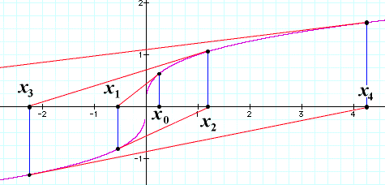


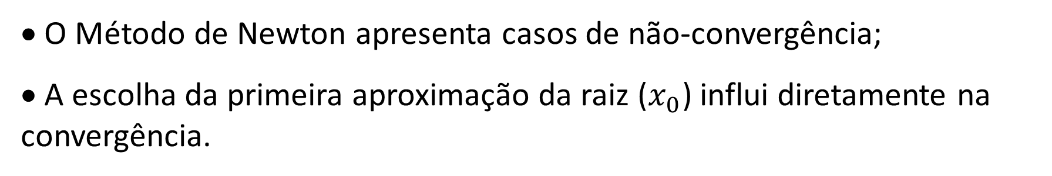

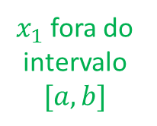
Convergência do Método de Newton
• O Método de Newton apresenta casos de não-convergência;
• A escolha da primeira aproximação da raiz ($x_{0}$) influi diretamente na convergência.
$$f(x)$$
$x_{1}$ fora do intervalo $[a,b]$
$$a=x_{0}$$
$$b$$
Má escolha...

Slide 12
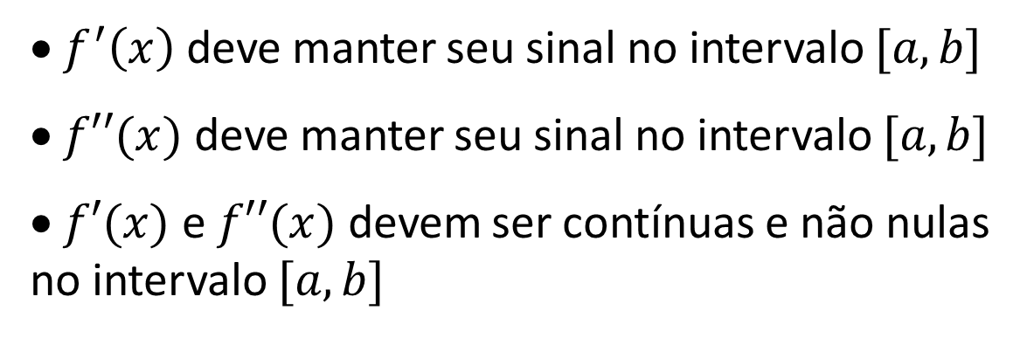
Convergência do Método de Newton
Para garantir a convergência do método:
• Deve-se escolher $x_{0}$ tal que: $x_{0}$ seja um dos extremos do intervalo e
$f\left(x_{0}\right){∙f}^{′′}\left(x_{0}\right)>0$
• $f^{′}\left(x\right)$ deve manter seu sinal no intervalo $[a,b]$
• $f′′(x)$ deve manter seu sinal no intervalo $[a,b]$
• $f′(x)$ e $f′′(x)$ devem ser contínuas e não nulas
no intervalo $[a,b]$
Se estes critérios não forem satisfeitos, não se pode garantir a convergência.

Slide 13
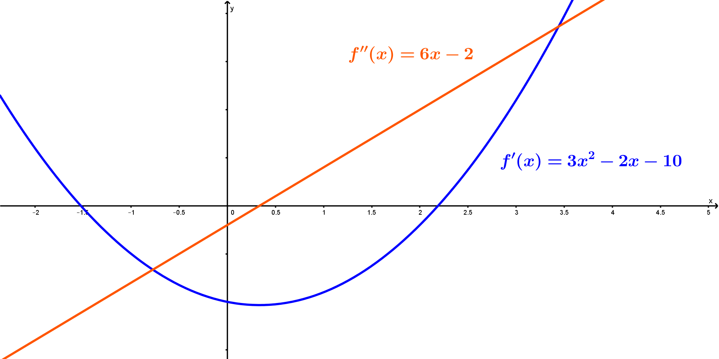
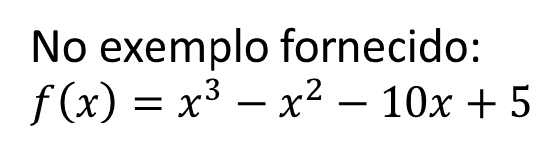
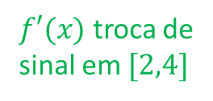


Convergência do Método de Newton
No exemplo fornecido:
$$f\left(x\right)=x^{3}−x^{2}−10x+5$$
Condições de convergência não satisfeitas!
$$a$$
$$b$$
$f′(x)$ troca de
sinal em $[2,4]$

Slide 14

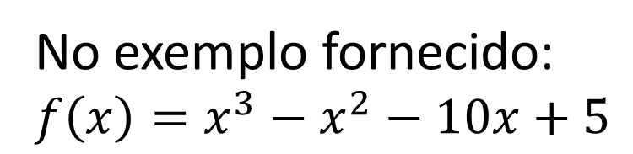
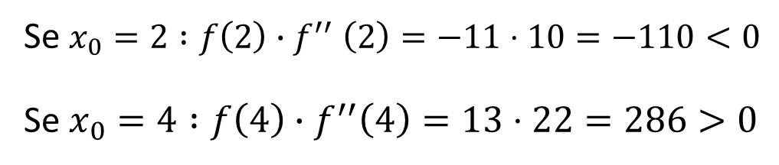
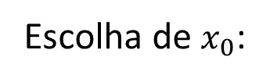
Convergência do Método de Newton
No exemplo fornecido:
$$f\left(x\right)=x^{3}−x^{2}−10x+5$$
Se $x_{0}=2 :f\left(2\right){∙f}^{′′}\left(2\right)=−11⋅10=−110<0$
Se $x_{0}=4 :f\left(4\right)∙f^{′′}\left(4\right)=13⋅22=286>0$
Escolha de $x_{0}$:
Primeira aproximação
adequada!

Slide 15
Comparação entre os métodos
Método da Bissecção | Método de Newton
Divide sucessivamente o intervalo fornecido ao meio | Traça tangentes ao gráfico da função
Geralmente mais lento | Geralmente mais rápido
Sempre converge, se houver uma única raiz no intervalo fornecido | Nem sempre converge

Slide 16
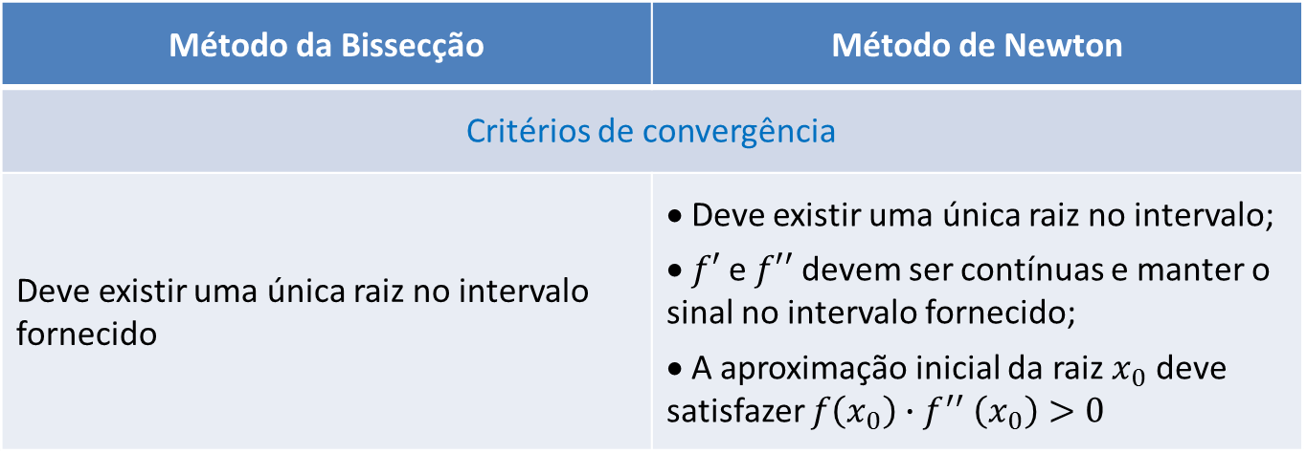
Comparação entre os métodos
Método da Bissecção | Método de Newton
Critérios de convergência
Deve existir uma única raiz no intervalo fornecido | • Deve existir uma única raiz no intervalo; • $f′$ e $f′′$ devem ser contínuas e manter o sinal no intervalo fornecido; • A aproximação inicial da raiz $x_{0}$ deve satisfazer $f\left(x_{0}\right){∙f}^{′′}\left(x_{0}\right)>0$

Slide 17
Esta apresentação faz parte do material didático da disciplina EFB108 – Matemática Computacional e é complementada por notas de aulas e literatura indicada no Plano de Ensino.
O estudo desta apresentação não exime o aluno do acompanhamento das aulas
Este material foi desenvolvido pelos professores:
• Douglas Lauria
• Eduardo Nadaleto da Matta
• Marcelo Marques Gomes
• Vitor Alex Oliveira Alves
• Wilson Inacio Pereira
Edição e diagramação:
Lilian Victorino

Slide 18
EFB108 - Matemática Computacional
1º Bimestre – Aula 03
Equações algébricas e transcendentes
método de Newton
Matemática Computacional © 2016-2021 – D. Lauria, E. Nadaleto, M. Gomes e W. Pereira – Editado e diagramado por Lilian Victorino

